Slide 1
Didaktika sebeobrany Otázky a Odpovědi

Slide 2
1. Rozdíl mezi sebeobranou a sebeochranou

Slide 3
Sebeobrana
Je otevřeným systémem, aby bylo možné podle okolností (daných zúčastněnými osobami, situací, apod.) měnit konkrétní úpolové činnosti takovým způsobem, aby sebeobranná akce byla dostatečně účinná a rychlá, a aby byly současně zachovány zájmy chráněné zákonem. (především život a zdraví člověka, či majetek).

Slide 4
Sebeochrana
Podle povahy uplatňovaného násilí rozeznáváme jednak tzv. situace sebeobranné. Útočník v nich používá krajních forem násilí, ohrožujících zdraví nebo život napadeného. Tyto situace jsou u nás poměrně dosti rozšířené.
Dost se ale i stává, že útočník napadeného uchopí za oděv či určitou část těla, cloumá jím, strká do něho atd. když útočník sice používá násilí nebo jím hrozí, avšak neuvádí v bezprostřední nebezpečí zdraví nebo život, obránce nelze používat zákroků, které by důvodně mohly vést k poranění nebo dokonce usmrcení útočníka.
Takové situace nazýváme sebeochranné a disciplínu, která se jimi zabývá, sebeochranou.

Slide 5
self - defense self – ofense self – protection self - preservation

Slide 6
2. Výukové metody

Slide 7
A. Metody z hlediska pramene poznání a typu poznatků – aspekt didaktický
Metody slovní
monologické metody (např. vysvětlování, přednáška,…)
dialogické metody (např. rozhovor, diskuse, dramatizace,…)
metody písemných prací (např. písemná cvičení, kompozice,…)
metody práce s učebnicí, knihou
Metody názorně demonstrační
pozorování předmětů a jevů
předvádění (předmětů, modelů, pokusů, činností,…)
demonstrace obrazů statických
projekce statická a dynamická
Metody praktické
nácvik pohybových a pracovních dovedností
žákovské laborování
pracovní činnosti (v dílnách, na pozemku)
grafické a výtvarné činnosti
B. Metody z hlediska aktivity a samostatnosti žáků – aspekt psychologický
C. Struktura metod z hlediska myšlenkových operací – aspekt logický
D. Varianty metod z hlediska fází výchovně vzdělávacího procesu – aspekt procesuální

Slide 8
3. Bojový (úpolový) sport Bojové umění Sebeobrana

Slide 9
4. Služební zákrok vs. sebeobrana Profesní sebeobrana vs. služební zákrok

Slide 10
5. Použití donucovacích prostředků (a zbraně) vs. technické prostředky v sebeobraně

Slide 11
6. Reálná sebeobrana

Slide 12
7. Motorické učení

Slide 14
8. Hrubá X jemná motorika

Slide 15
Jemná motorika
Motorika prstů a artikulačních orgánů. Je řízena aktivitou drobných svalů a vypovídá o manipulačních schopnostech, …
Hrubá motorika
silový výsledek, který využívá velkých svalových skupin jako nohy, ruce; normálně jsou to tlačení a tažení, jsou rozšířené když se dostaví reakce adrenalinu
Komplexní
zahrnují koordinaci oko ruka, načasování, sledování, mají multi-technické části
série kombinací motorických dovedností, mají optimální výkonnost mezi 115 – 145 bpm

Slide 16
Výzkumy zjistily, že průměrný student se bude hrubé motorické dovednosti učit rychleji než jemné nebo komplexní.
Hrubé motorické dovednosti jsou většinou snadněji naučitelné.
Průměrné motorické dovednosti mohou být naučeny ve třech minutách nebo dříve, nebo během 25ti opakování.

Slide 17
9. Projev stresu

Slide 18
115 bpm – zhoršují se jemné motorické dovednosti
146 – 175 bpm – zhoršují se komplexní motorické dovednosti – optimální dovednosti k přežití a boji
Zhoršují se rozeznávací procesy a vnímání se zužuje
176 a výš – hyper bdělost a iracionální chování

Slide 19
Hyper ostražitost
Je často popisována jako zamrznutí na místě a dostavuje se když je identifikován vysoký stupeň hrozby.
Janis a Mann (1977) popisují hyperostražitost, když nastává nebo bezprostředně hrozí vážné fyzické poškození nebo smrt a čas na řízení hrozby je krátký. Za těchto podmínek jednotlivec jedná impulzivně.

Slide 20
10. Spouštěče

Slide 21
Reakce osoby na podnět
Psychická
fyzická

Slide 22
11. Embryonální pozice (poloha)

Slide 23
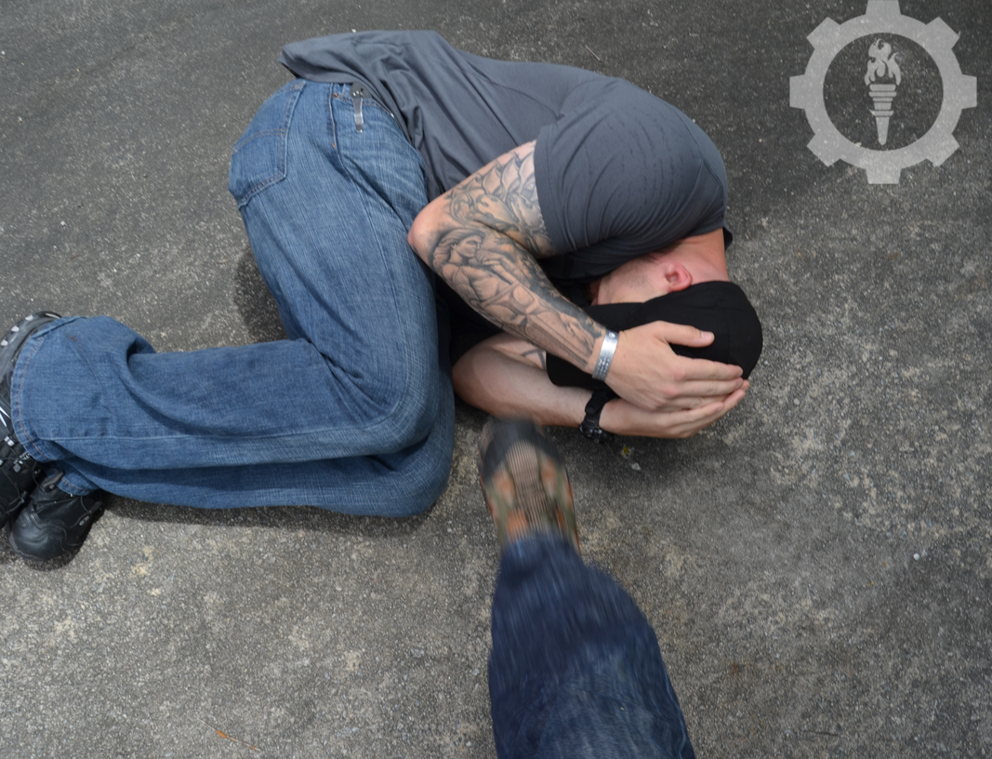
httpblog.predatorbdu.com201307sage-dynamics-firearms-training-fetal.html

Slide 24
12. Deeskalační pozice

Slide 26
13. Uzavřené vs. Otevřené motorické dovednosti v sebeobraně

Slide 27
Uzavřené motorické dovednosti
Jsou vedené ve statickém prostředí
Např. střelba, když po vás nikdo nestřílí

Slide 28
Otevřené motorické dovednosti
Dovednosti vedené v dynamickém prostředí a mohou být považovány za reakční motorické dovednosti.
Např. aktuální bojová střelba ve které by musel policista reagovat proti smrtící síle útočníka.

Slide 29
14. Fáze konfliktu

Slide 30
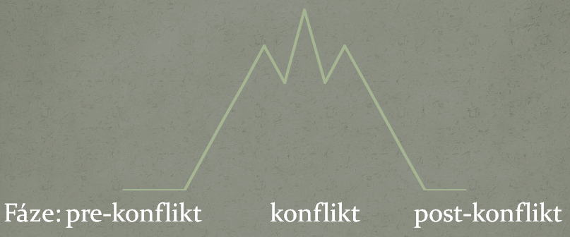

Slide 31
Prekonflikt
Vzdělání – znalostní doména (příprava na konflikt)
Iniciace – podnět, který je příčinou konfliktu
Eskalace
Konflikt
Konfrontace – použití síly (tzv. žebřík použití síly – Jim Wagner)
Postkonflikt
Stabilizace – únik, zadržení útočníka, první pomoc, kontakt s policií
Normalizace – hospitalizace, trestní řízení
Evaluace – poučení se ze skutečností, pokrok v tréninku

Slide 34
15. Osobní direktiva

Slide 35
„V případě útoku udělám co bude v mých silách, abych se vyhnul konfrontaci za použití co nejméně násilí hrozícímu jak mě, tak mým protivníkům.
Direktiva jsou něco jako váš osobní rozkaz (mise)
Je mentální podnět, který vám pomáhá přepnout
Pokud je reálná a podpořená realistickým tréninkem, pak pomůže právě tehdy, kdy ji budete potřebovat

Slide 36
16. Hickův zákon

Slide 37
Britský psycholog William Edmund Hick
Definuje čas, který osoba potřebuje k tomu, aby se dokázala rozhodnout na základě možností, které má.
Zákon zkoumá kognitivní (rozpoznávací) schopnost výběru jako reakci na určitý stimul. Množství času, které daná osoba potřebuje ke zpracování informací, se nazývá stupeň získání informací (rate of gain of information).

Slide 38
Vztah mezi stimulem a výběrem reakce poprvé publikoval Franciscus Donders v roce 1868. Později, v roce 1885, J. Merkel objevil a vědecky dokázal, že reakční čas na stimul je delší, pokud existuje větší počet variant reakcí.

Slide 39
17. Obranné instinktivní reakce a jejich využití v sebeobraně

Slide 40
18. Rozhodovací proces v sebeobraně (vnímání a vyhodnocení hrozby)

Slide 41
19. Motorické dovednosti v situacích ohrožení života (v sebeobraně)

Slide 42
20. Reakční časy v sebeobraně reakční čas + čas pohybu = čas odpovědi

Slide 43
Reakční čas
Je funkce, která nastane mezi senzory nervového systému a schopnosti mozku rozeznat a identifikovat správnou odpověď na konkrétní hrozbu;
Reakční čas je definován jako čistá rozpoznávací úloha
(analýza/rozhodnutí, formulace strategie, motorická iniciace)

Slide 44
Čas pohybu
Je normálně definován jako časový interval mezi započetím a ukončením pohybu.
V tomto případě tréninku přežití je čas pohybu, který by byl identifikován jako trvání času specifické dovednosti přežití do jejího ukončení

Slide 45
Čas odpovědi
Toto je kombinace reakčního času a času odpovědi.
Je to čas od vnímání (rozpoznání) podnětu hrozby do kompletní studentovy odezvy.

Slide 46
21. Zkrácený výcvik vs. výuka dlouhodobá

Slide 47
22. Páky v sebeobraně

Slide 48
… přivedení kloubních pohyblivých částí lidského těla do nepřiměřené polohy, tj. na hranici normální pohyblivosti popř. za tuto mez …
… uvední kloubních spojení do nefyzilogických poloh …
Kansecu waza – zneškodnění soupeře páčením
Ude hišigi gatame – páčení natažené paže
Ude garami gatame – páčení ohnuté paže

Slide 49
23. Barevný kód zavedený Jeffem Cooprem Cooprova stupnice připravenosti (nerozepisovat barevné kódy)

Slide 50
Barevný kód, byl původně zavedený Jeffem Cooprem, neměl nic společného s taktickou situací nebo úrovní ostražitosti, ale spíše se stavem mysli. Jak učil Cooper stupeň ohrožení se vztahuje s úrovní ochoty s tím něco dělat, a který vám umožní přechod z jedné úrovně k jiné. To vám umožní správně zvládnout danou situaci. Cooper netvrdil, že něco vynalez, ale byl zřejmě první kdo barevný kód používal jako projev duševního stavu.

Slide 51
24. Stupně bolesti

Slide 52
„Z hlediska džiu-džitsu rozeznáváme 3 stupně bolesti. Rozdělení toto vyhovuje praxi džiu-džitsu, nic však neříká o způsobu, jakým je bolest způsobena. Stejný zákrok může způsobit bolest kteréhokoliv stupně podle způsobu, jakým byl prováděn nebo podle citlivosti soupeře.

Slide 53
1. stupeň:
Bolest lze vůli přemoci, jednat tak, jako by nebyla pociťována. Vědomí je však rozděleno k přemáhání bolesti a k pokračování právě prováděného úkonu.
2. stupeň:
Bolest lze přemoci jen s vypětím celé vůle a je na krátký čas. Vědomí je rozděleno mezi snahu pokračovat ve výkonu a zbavit se bolesti.
3. stupeň:
Bolest nelze vůli vůbec přemoci. Nastane úplné podání se bolesti. Nelze li se bolesti vyhnout, nastane bouřlivá reakce, křičení, svíjení se nebo bezvědomí.“ ŠÍMA, KRÁKORA (1944, str. 162)

